Slide 1

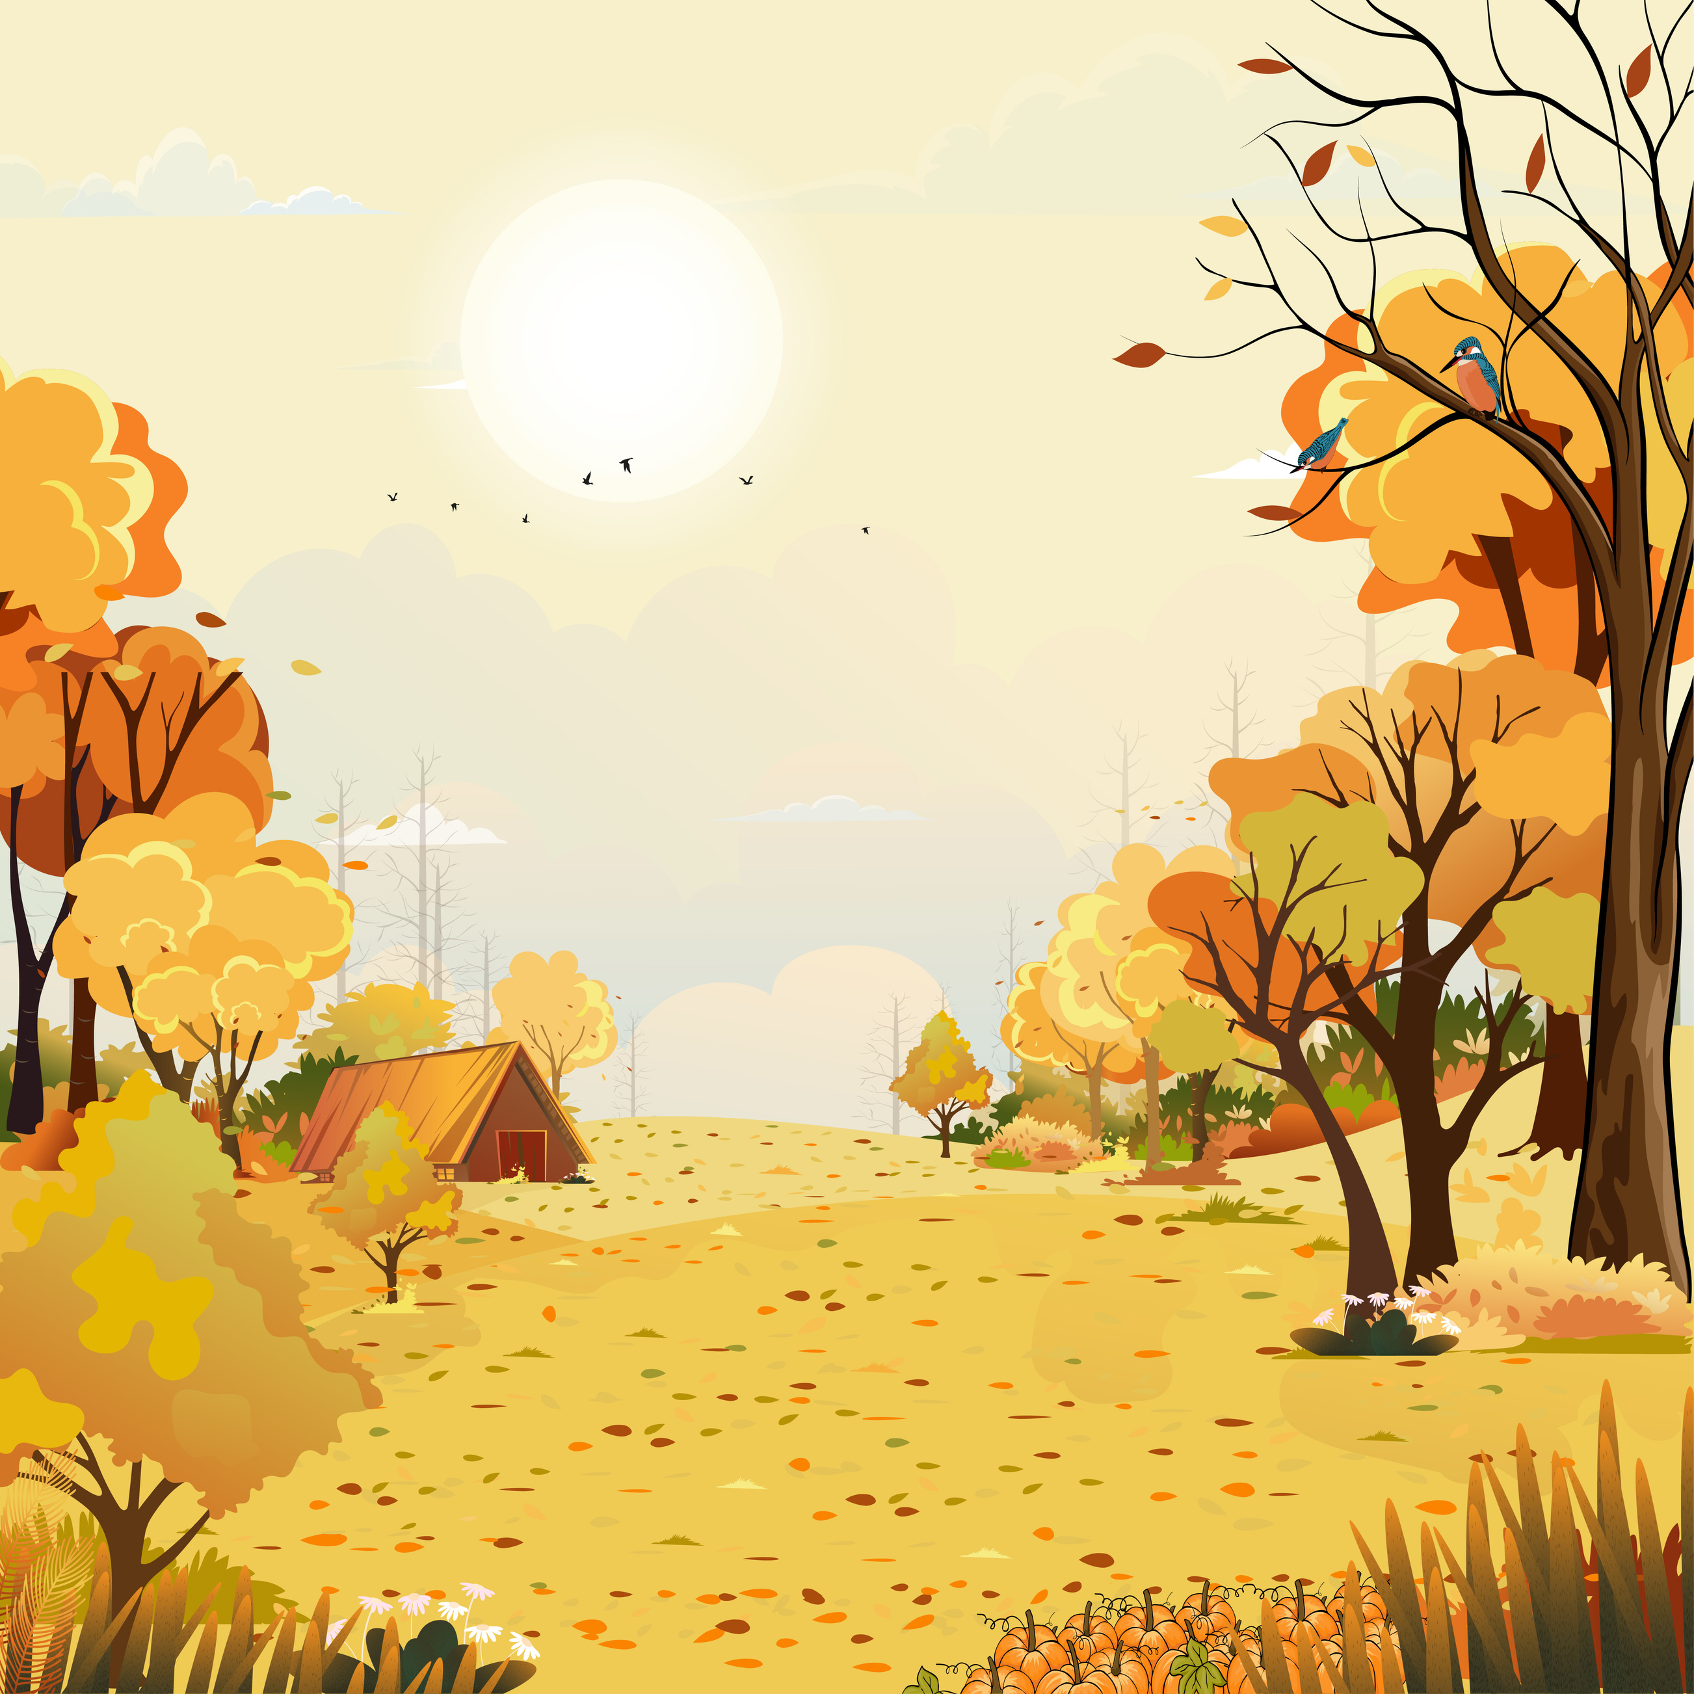





¡Vamos con
las Tradiciones!
Let’s go with the Traditions!

Slide 2
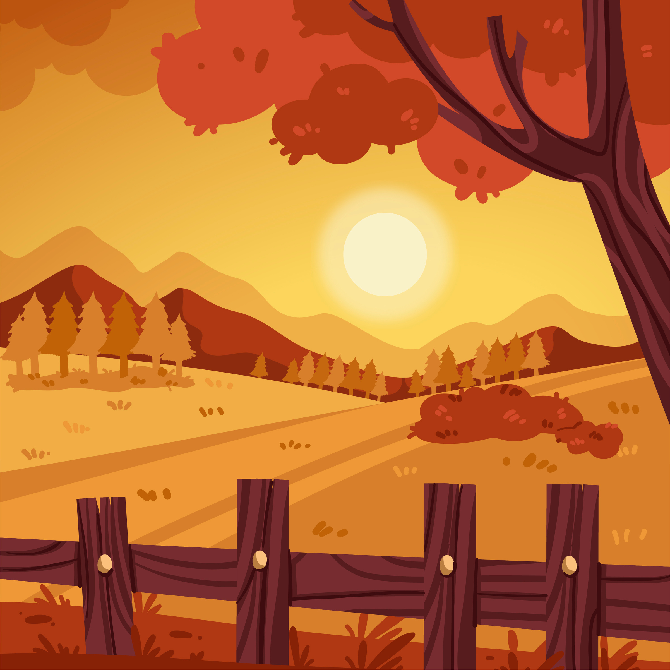


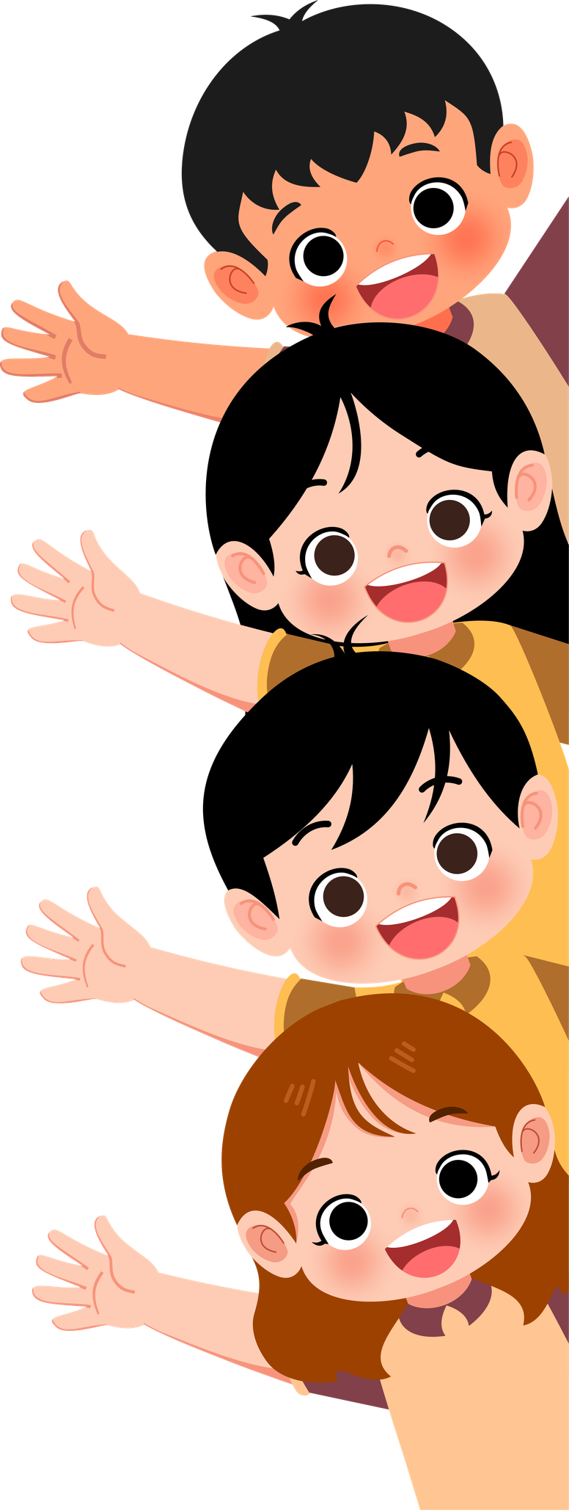
Saludos Song
Hola means he-eh-llo, he-eh-llo, he-eh-llo.
Hola means he-eh-llo,(waving)
¡Hola mis amigos! (clapping)
Adiós means goodbye-goodbye-goodbye.
Adiós means goodbye, (waving)
¡Adiós mis amigos! (clapping)

Slide 3
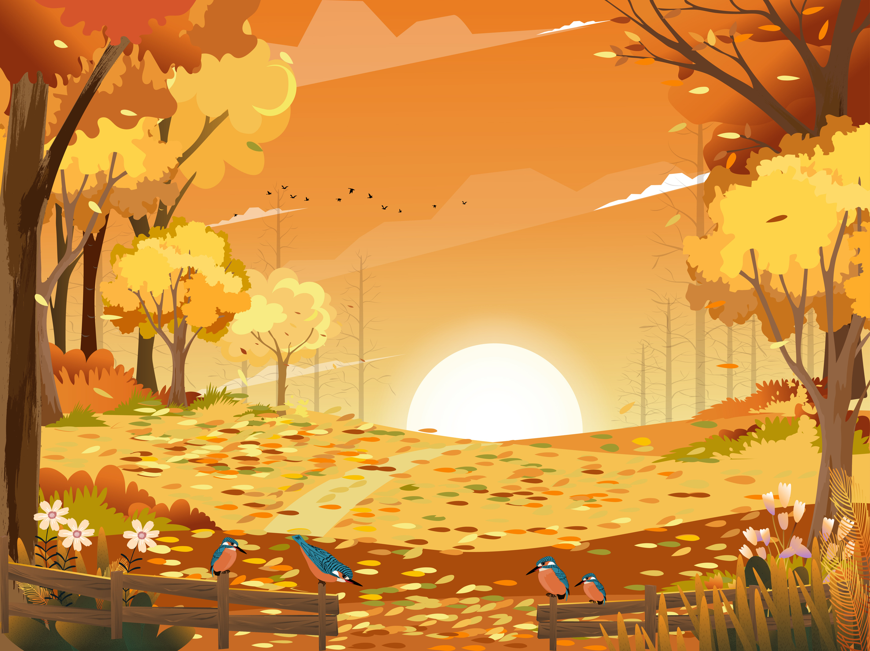
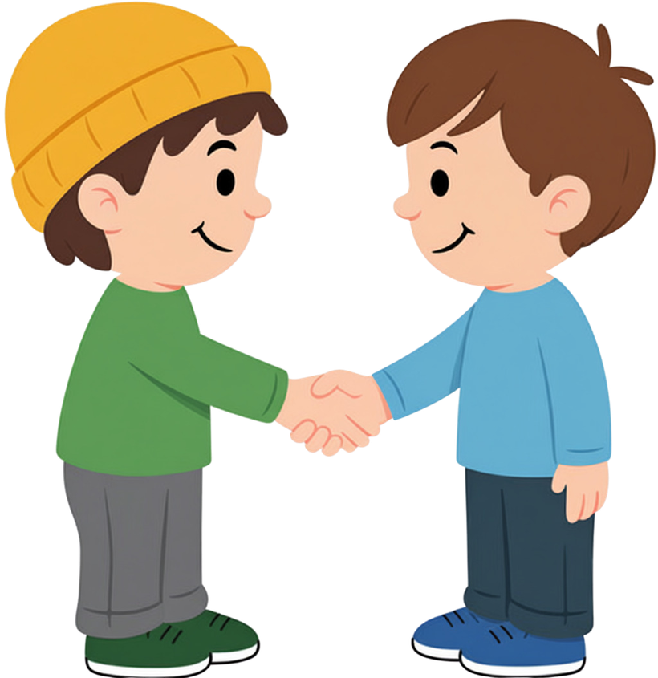
¿Cómo te llamas?
What is your name?
Me llamo...
My name is...

Slide 4
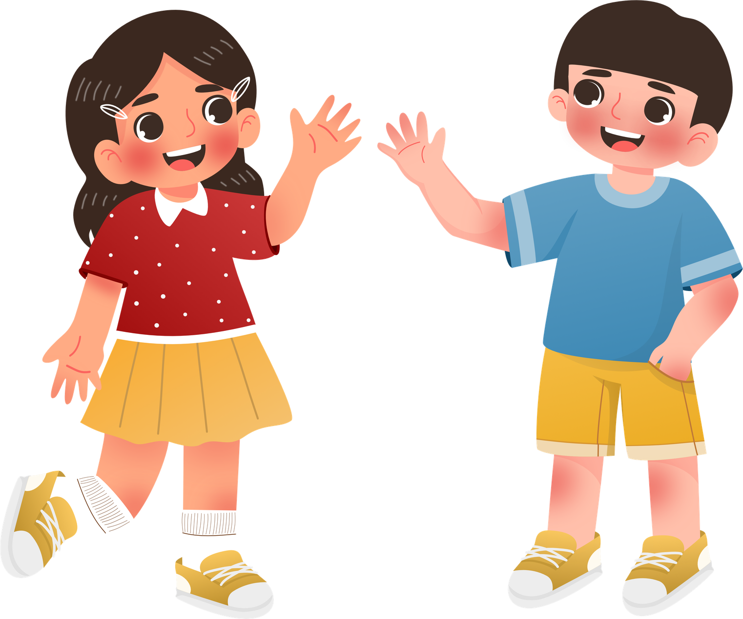
Hola
Adiós
Hello
Goodbye

Slide 5


Week 1 Vocabulario
¿Cómo está el clima hoy? | How is the weather today? | Hace viento. | It’s windy.
Está fresco. | It’s cool/chilly. | Hace frío. | It’s cold.
el otoño | Fall/Autumn | septiembre | September
octubre | October | noviembre | November
la calabaza | pumpkin | la manzana | apple

Slide 6


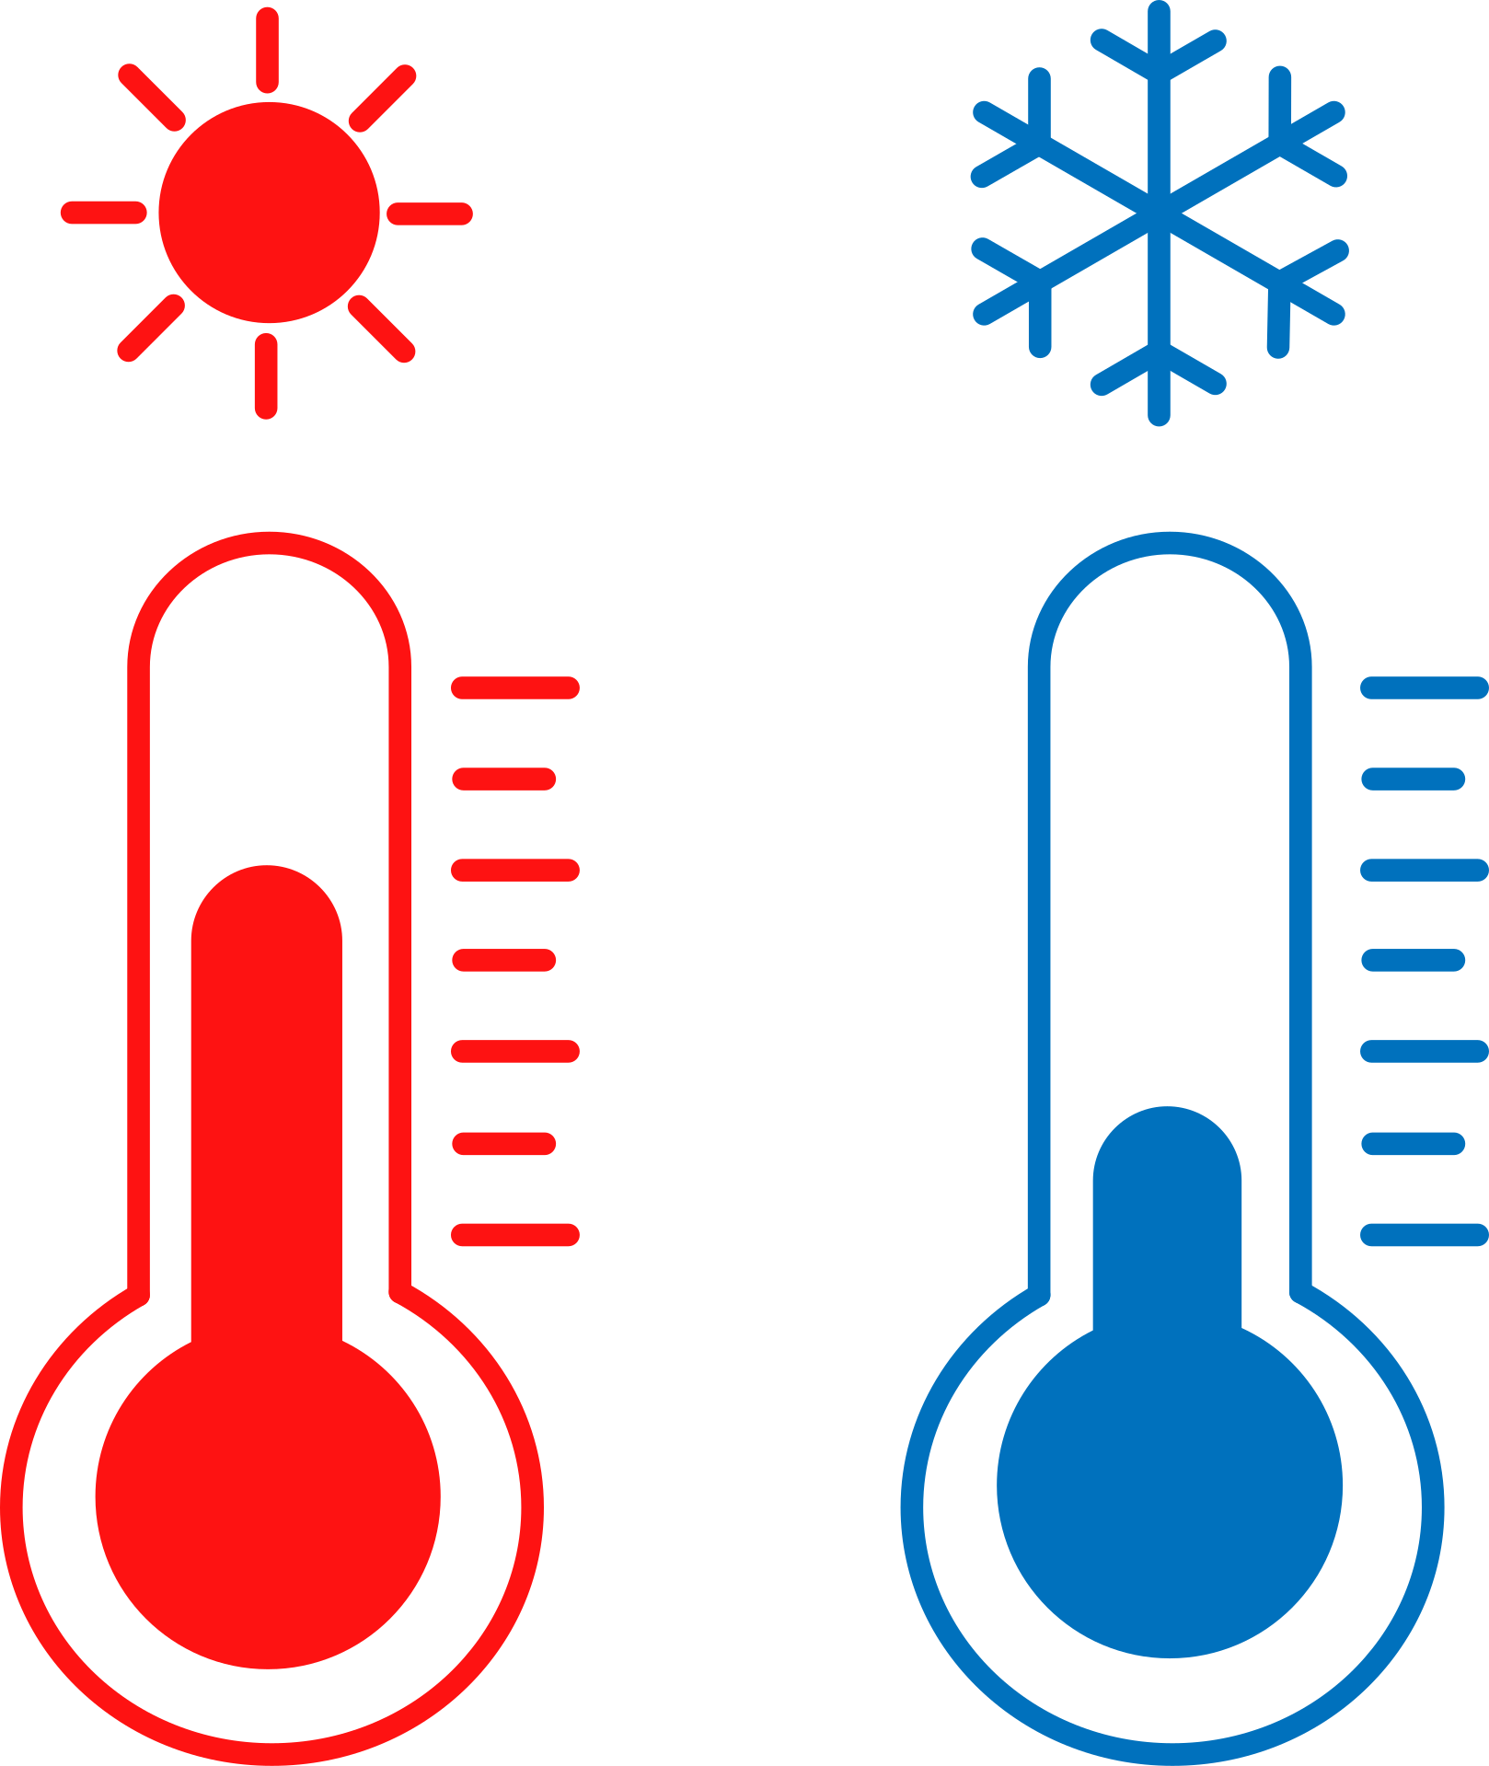
¿Cómo está el clima hoy?
What is the weather today?

Slide 7

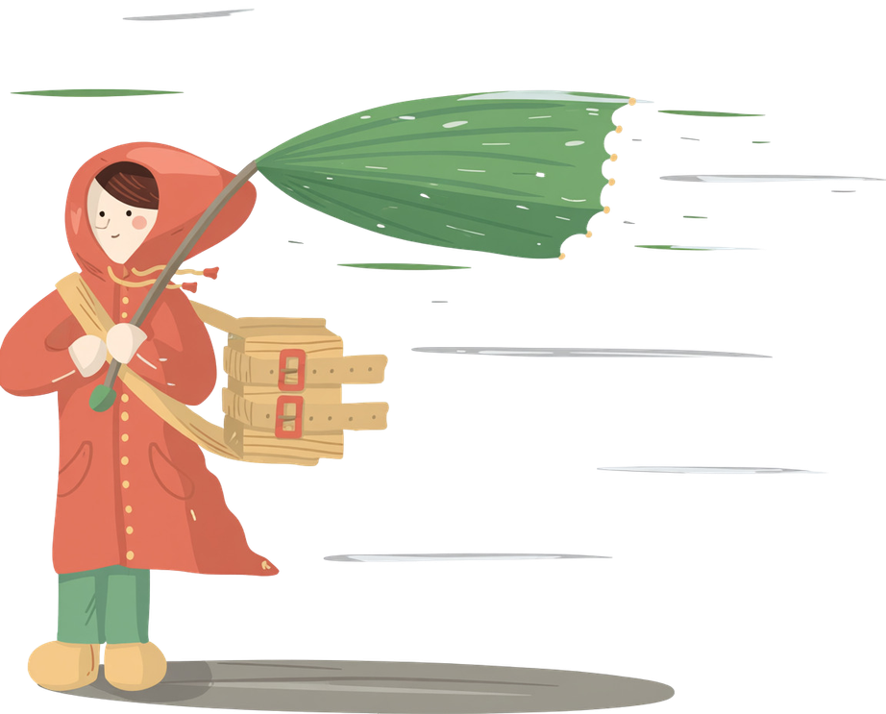
Hace viento.
It’s windy.

Slide 8

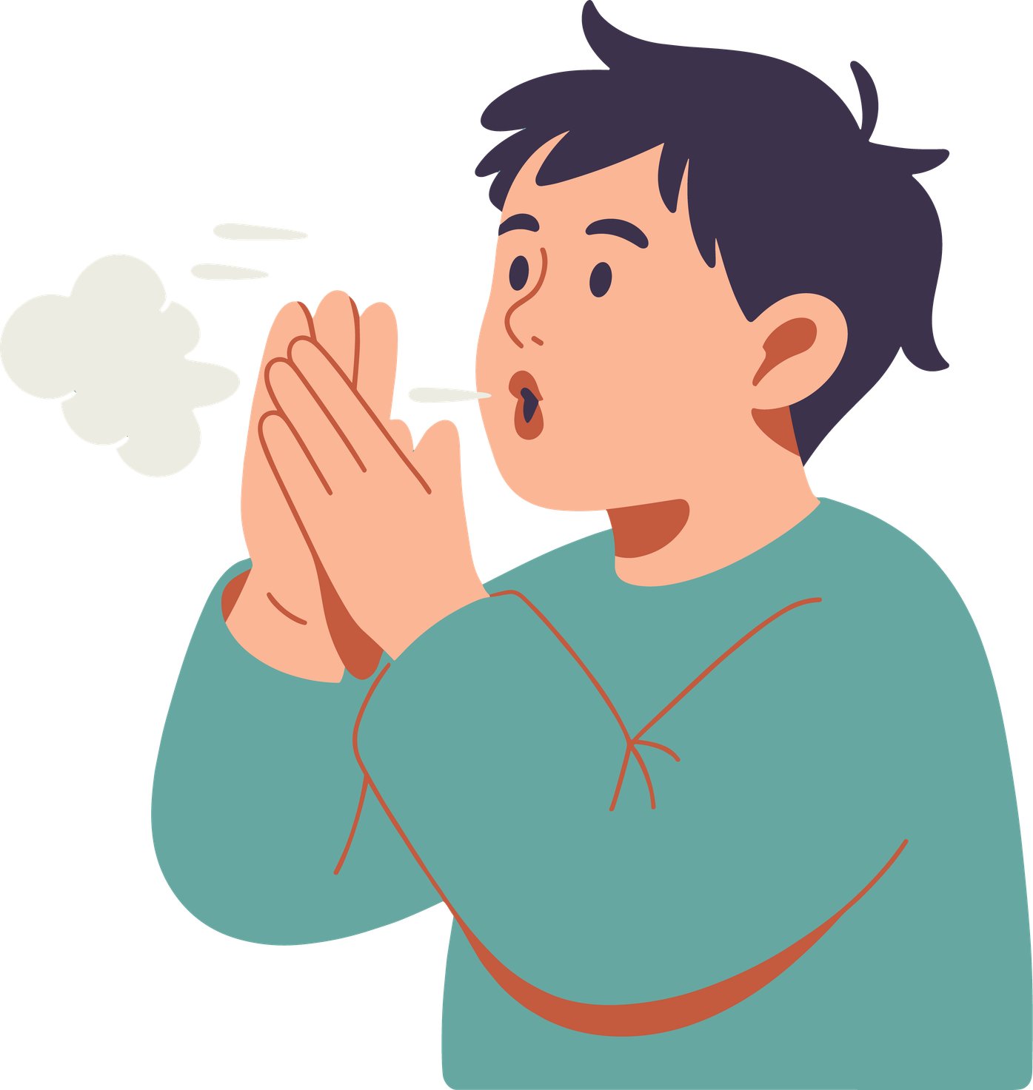
Está fresco.
It’s cool/chilly.

Slide 9
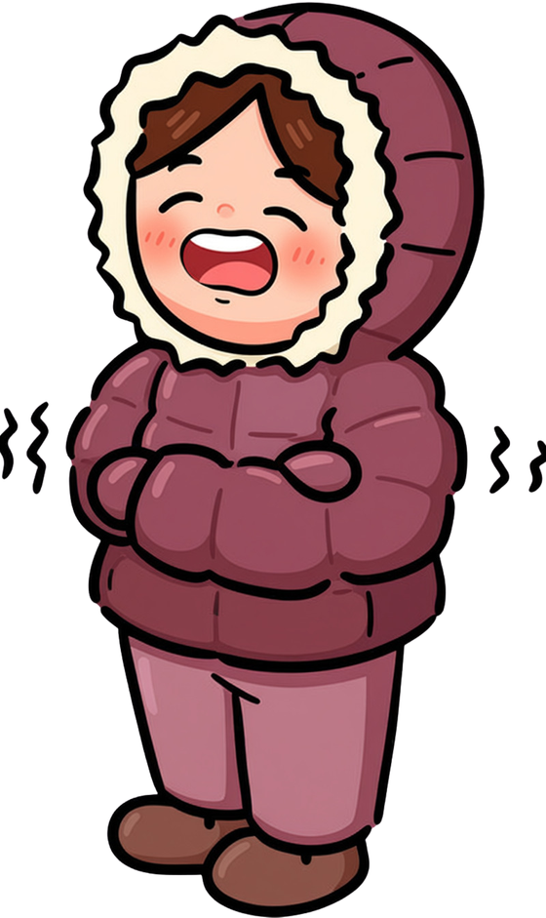
Hace frío.
It’s cold.

Slide 10
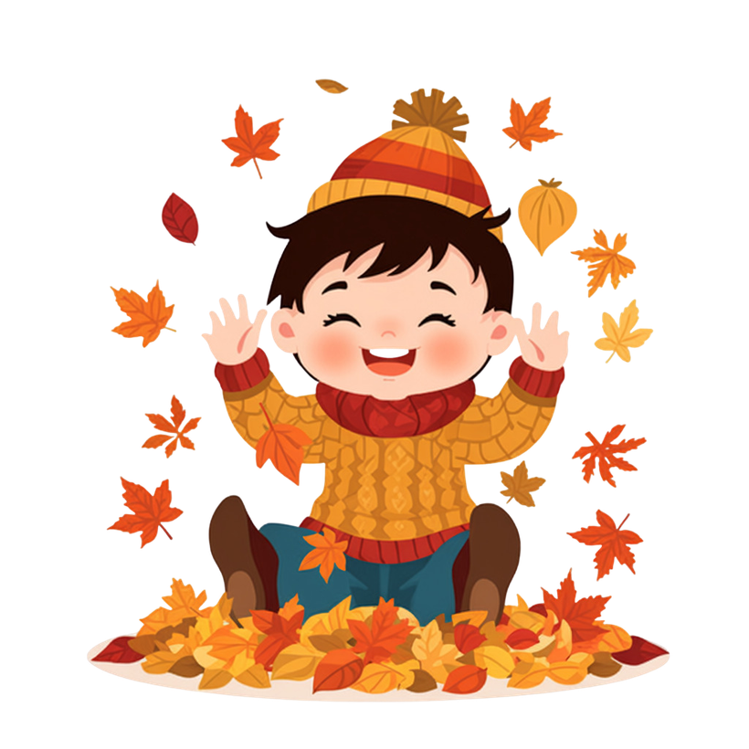
el otoño
Fall/Autumn

Slide 11
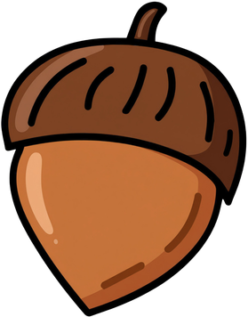
septiembre
September

Slide 12

octubre
October

Slide 13
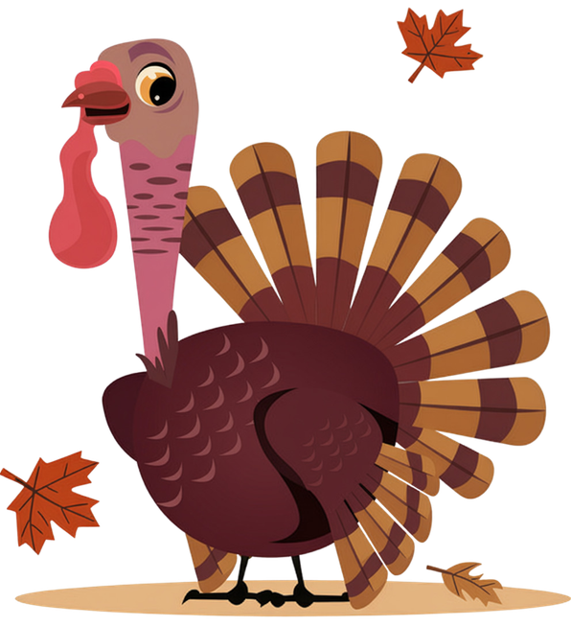
noviembre
November

Slide 14

la calabaza
pumpkin

Slide 15

la manzana
apple

Slide 16


Vamos con las Tradiciones
El otoño ya llegó y hace viento
¡Hace viento!
Las hojas caen ya, rojo y amarillo
¡Rojo y amarillo!
Nieva en el invierno, ponte tu gorro y bufanda
Vamos con las tradiciones en el frio,
¡Brr, brr, brr!

Slide 17

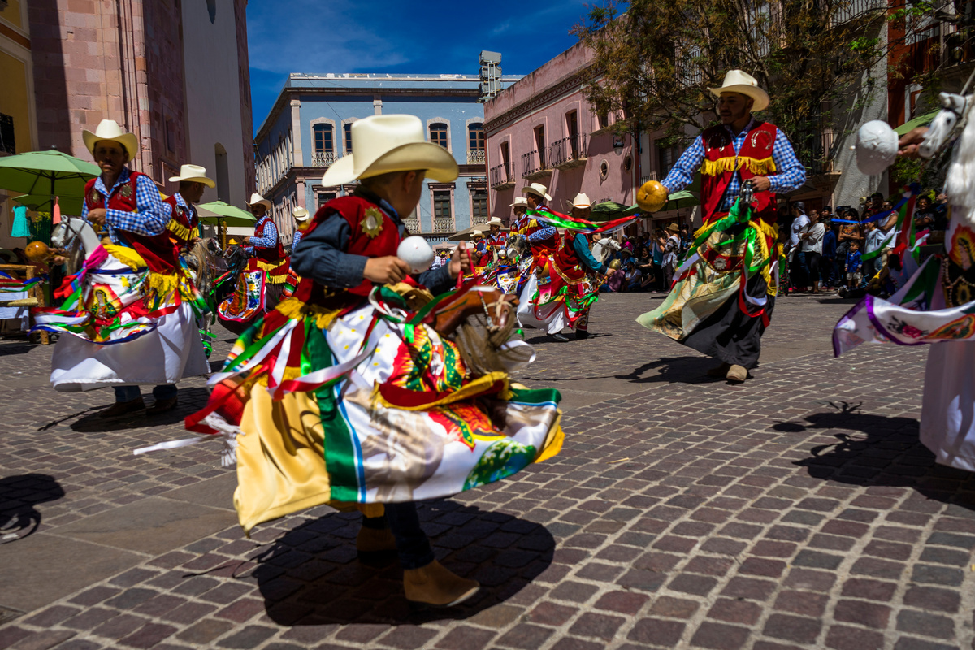
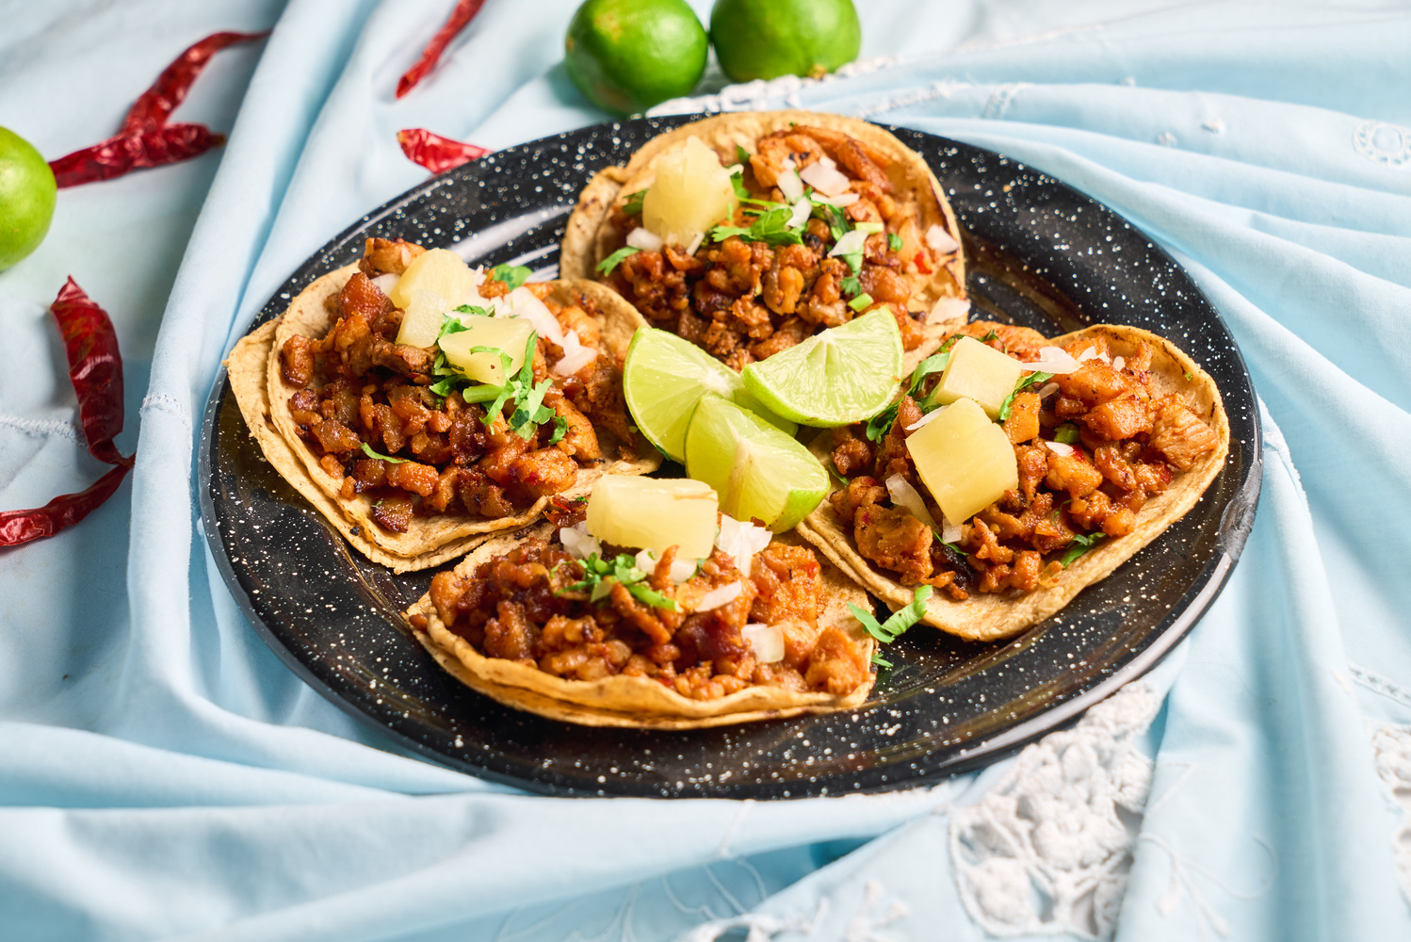
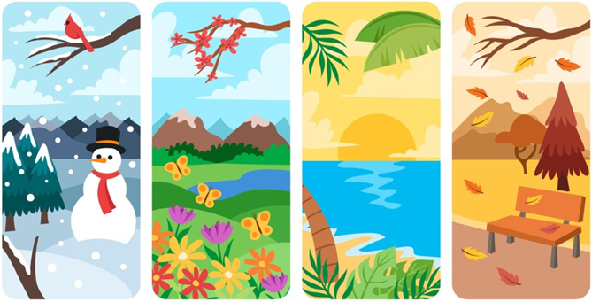
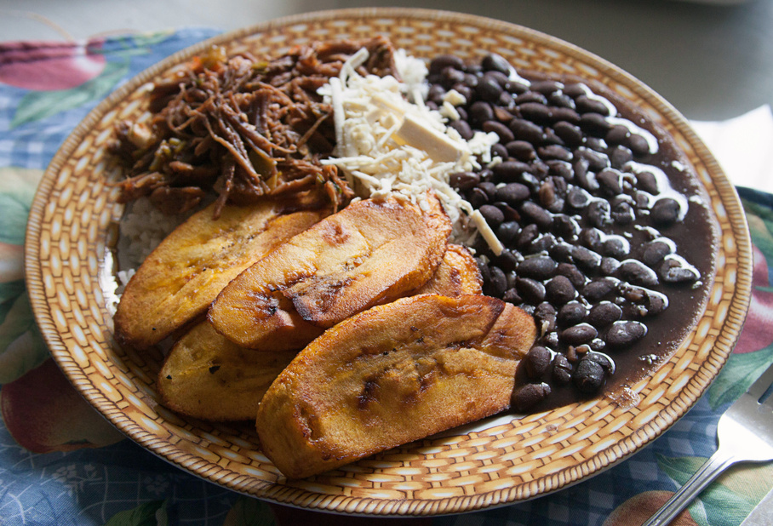
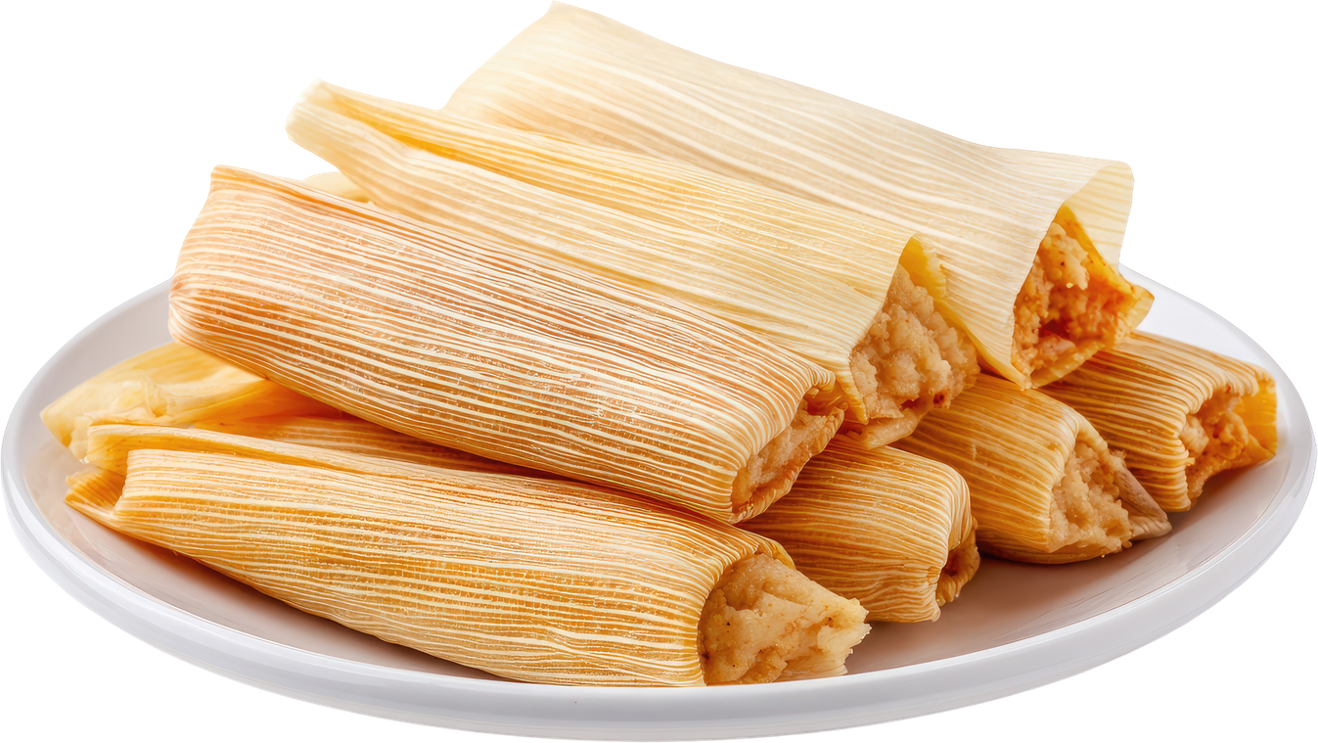
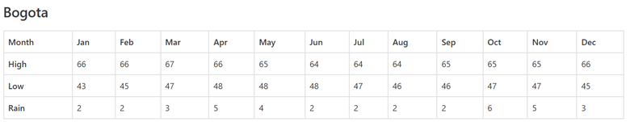
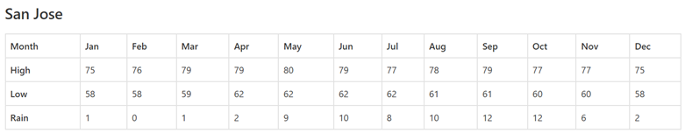
SEPTEMBER 15 - OCTOBER 15
; Columbia
; Costa Rica

Slide 18
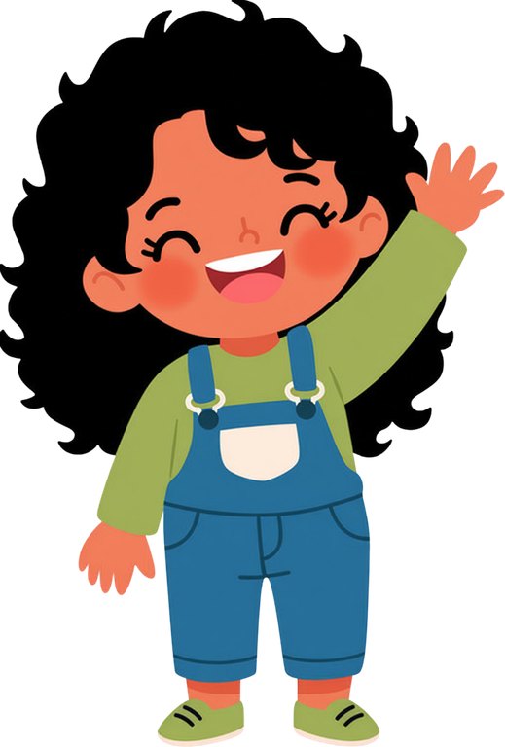
Es la hora de decir adiós
Es la hora de decir adiós,
¡Adiós! Es la hora de decir adiós,
¡Adiós!
Adiós a mis amigos,
Adiós hasta luego,
Es la hora de decir adiós.
¡Adiós!

Slide 19
¡Gracias!
Thank You!

